Slide 1
Derin Öğrenme Tabanlı Otomatik Beyin Tümör Tespiti
Yaren YALÇINKAYA
02210224073

Slide 2
1-ÖZET
Bu çalışma, beyin tümörlerinin otomatik tespiti için derin öğrenme tabanlı bir yöntem önermektedir. Beyin tümörleri, dünya genelinde ölümcül hastalıklar arasında önemli bir yer tutmakta olup, erken teşhis hastaların yaşam süresini ve tedavi başarısını artırmaktadır. Manyetik Rezonans Görüntüleme (MRG), beyin tümörlerinin tespitinde en yaygın kullanılan görüntüleme tekniklerinden biridir. Ancak, manuel değerlendirme süreci zaman alıcı ve hata riski taşıyan bir yöntemdir. Bu nedenle, yapay zekâ ve derin öğrenme yöntemleri kullanılarak otomatik bir teşhis mekanizması geliştirilmiştir.
Çalışmada, önceden eğitilmiş MobileNetV2 modeli ile derin öznitelikler çıkarılmış ve bu öznitelikler k-en yakın komşu (k-EYK) sınıflandırıcı ile analiz edilerek tümörlü ve tümörsüz beyin görüntüleri sınıflandırılmıştır. Önerilen yöntem, %96,44 doğruluk oranına ulaşarak literatürdeki diğer çalışmalara kıyasla daha yüksek bir başarı elde etmiştir.

Slide 3
2-GİRİŞ
Beyin tümörleri, iyi huylu (benign) veya kötü huylu (malign) olabilir. Erken teşhis, kötü huylu tümörlerin tedavisinde hayati önem taşımaktadır. Dünya Sağlık Örgütü’ne göre, beyin tümörü dünya genelinde en yaygın kanser türlerinden biridir ve özellikle 40 yaş altındaki bireylerde ölüm oranı yüksektir.
Geleneksel olarak, beyin tümörü teşhisi için kullanılan yöntemler şunlardır:
Manyetik Rezonans Görüntüleme (MRG)
Bilgisayarlı Tomografi (BT)
Biyopsi
MRG, beyin dokusunun yüksek çözünürlüklü görüntülerini sağlayarak tümörlerin tespitinde kritik bir rol oynar. Ancak manuel inceleme süreci zaman alıcı ve hata oranı yüksek olduğu için bilgisayar destekli teşhis (CAD) sistemleri önem kazanmaktadır. Son yıllarda, makine öğrenmesi ve derin öğrenme teknikleri kullanılarak otomatik beyin tümörü tespiti üzerine birçok çalışma yapılmıştır.

Slide 4
2-METOT VE METARYOLOJİ
2.1. Veri Seti ve Veri Çoğaltma
Deneysel çalışmalarda, Kaggle platformundan alınan beyin tümörü veri seti kullanılmıştır. Bu veri seti, 253 MRG görüntüsünden oluşmaktadır:
155 tümörlü (pozitif)
98 tümörsüz (negatif)
Veri çoğaltma (augmentation) teknikleri kullanılarak veri seti genişletilmiş ve toplam 1265 görüntü elde edilmiştir. Kullanılan veri çoğaltma teknikleri şunlardır:
Yatay çevirme
Dikey çevirme
Yatay + dikey çevirme
90° döndürme
270° döndürme
Sonuç olarak, yeni veri seti şu şekilde oluşmuştur:
775 tümörlü görüntü
490 tümörsüz görüntü
Tüm görüntüler 224×224×3 boyutuna getirilerek MobileNetV2 modeline uygun hale getirilmiştir.
2.2. Derin Öğrenme Modeli: MobileNetV2
MobileNetV2, Google tarafından geliştirilmiş hafif bir derin öğrenme modelidir ve mobil cihazlarda bile verimli çalışabilmektedir. Modelin temel özellikleri şunlardır:
Derinlemesine evrişim (depthwise convolution) kullanarak hesaplama maliyetini azaltır.
Lineer darboğaz (bottleneck layer) katmanı ile modelin stabilitesini artırır.
Ters çevrilmiş artık bağlantılar (inverted residuals) ile öğrenme performansını yükseltir.
Çalışmada, önceden ImageNet veri seti ile eğitilmiş MobileNetV2 modeli kullanılmıştır. Modelin Logits tam bağlı katmanından 1000 derin öznitelik çıkarılmıştır.

Slide 5
2.3. Sınıflandırma Algoritması: k-En Yakın Komşu (k-EYK)
K-EYK algoritması, örüntü sınıflandırma için kullanılan denetimli bir makine öğrenme modelidir. Algoritma, verilerin komşuluk ilişkilerini analiz ederek sınıflandırma yapmaktadır.
Bu çalışmada, k-EYK için "k" değeri 5 olarak belirlenmiştir. Kullanılan mesafe ölçümleri şunlardır:
Öklid uzaklığı
Manhattan uzaklığı
Minkowski uzaklığı
Önerilen yöntemin başarımını artırmak için en uygun mesafe metriği seçilmiş ve optimizasyon sağlanmıştır.
2.4. Performans Değerlendirme Kriterleri
Önerilen yöntemin başarımı, aşağıdaki metriklerle değerlendirilmiştir:
Doğruluk (Accuracy): %96,44
Duyarlılık (Sensitivity): %96,94
Özgüllük (Specificity): %96,13
Keskinlik (Precision): %94,06
F1-Skor: %95,48
Matthews Korelasyon Katsayısı (MCC): 0,925
Bu metrikler, önerilen modelin beyin tümörü tespitinde yüksek performansa sahip olduğunu göstermektedir.

Slide 6
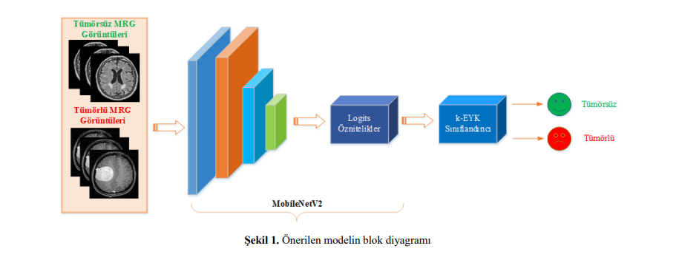

Slide 7
3. DENEYSEL ÇALIŞMALAR VE SONUÇLAR
Deneyler, MATLAB (2020b) ve NVIDIA GTX 850M GPU ile çalışan bir sistemde gerçekleştirilmiştir.
Deneysel süreçte şu adımlar takip edilmiştir:
Veri seti eğitim (%80) ve test (%20) olmak üzere ikiye ayrılmıştır.
MobileNetV2 modeli ile derin öznitelikler çıkarılmıştır.
Öznitelikler k-EYK sınıflandırıcısına uygulanmıştır.
Sonuçlar literatürdeki diğer yöntemlerle karşılaştırılmıştır.

Slide 8
Karşılaştırmalı sonuçlar:
Yöntem | Doğruluk (%)
Bölütleme + k-NN | 86,39
Markov Rastgele Alan (MRF) | 87,00
Ayrık Dalgacık Dönüşümü (ADD) + PCA | 93,94
CapsNet | 86,56
VGG19 | 94,82
Önerilen Yöntem (MobileNetV2 + k-EYK) | 96,44

Slide 9
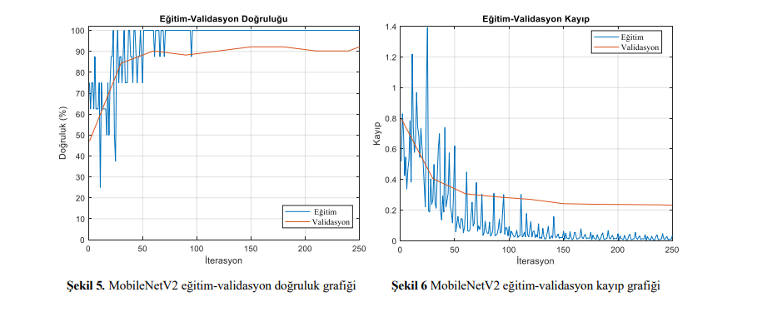

Slide 10
4-SONUÇLAR VE GELECEK ÇALIŞMALAR
Bu çalışmada, derin öğrenme tabanlı bir beyin tümörü tespit modeli geliştirilmiştir. MobileNetV2 modeli ile öznitelikler çıkarılmış ve k-EYK algoritması ile sınıflandırma yapılmıştır. %96,44 doğruluk oranı elde edilerek, literatürdeki diğer yöntemlerden daha iyi sonuç alınmıştır.
Gelecekte yapılacak çalışmalar şunları içerebilir:
Daha büyük ve çeşitli veri kümeleri üzerinde test edilmesi
Farklı beyin tümörü türlerini tespit edebilecek modellerin geliştirilmesi
Gerçek zamanlı klinik uygulamalar için entegrasyon
Sonuç olarak, önerilen yöntem, beyin tümörü tespitinde doktorlara yardımcı olabilecek güçlü bir araç sunmaktadır.

